Slide 1

PlantKracht
12 november 2021
Martine Kalisvaart

Slide 2
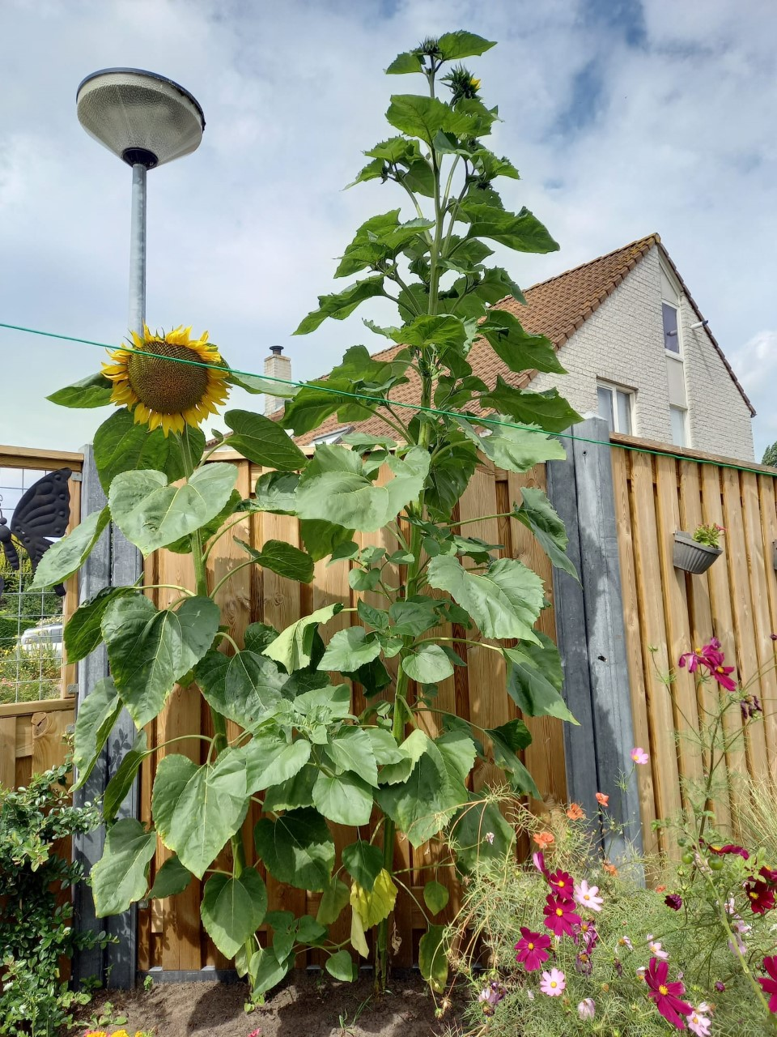
De kracht van planten

Slide 3
Inhoud van deze presentatie
Inhoudsopgave
1. Contexten en voorbeelden uit:
Lesmodule De Cel
Lesmodule Genetica
Lesmodule Ecologie
2. Uitdelen van boekjes en uitwisselen van (overige) inspiratie.

Slide 4

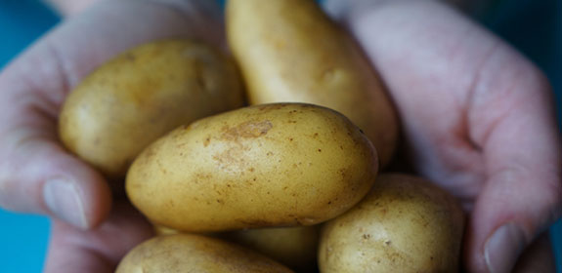
De Cel
Context: Verzilting
1Vandaag – Telen van zoutbestendige gewassen heeft de toekomst
17 augustus 2015 – 6:40
VPRO Tegenlicht – Boer zoekt zilte grond
26 april 2017 – 5:17 min
Deze Texelse groenten gaan de wereld redden
25 april 2017 – Artikel
Salt Farm

Slide 5
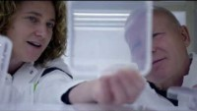
Verzilting: Het werk van een onderzoeker
De Cel
Wat is de belangrijkste taak in het werk van Christa?

Slide 6
De Cel
Zou jij het werk van Christa leuk vinden om te doen?
A
Nee, de interactie met mensen (leerlingen) teveel missen
B
Nee, ik zou dat repetitieve precisiewerk niet leuk vinden
C
Ja, het lijkt me leuk om nieuwe antwoorden te vinden
D
Ja, want ik wil bijdragen aan voldoende voedsel in de toekomst

Slide 7
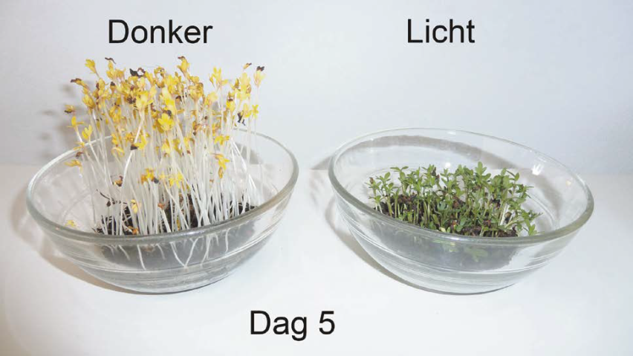
Verzilting: Het werk van een onderzoeker
De Cel
Auxine stimuleert celstrekking

Slide 8
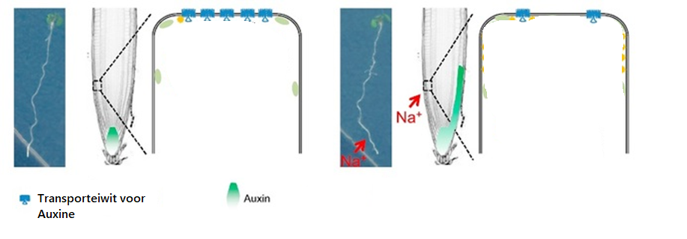
Wat doet auxine ook met de wortel?
De Cel
Zoutarm medium
Zout medium
Auxine kan ook groei remmen
Bron: bewerkt naar Kennislink
Notes:
Regeling van wortelgroei op celniveau → invloed van plantenhormoon auxine

Slide 9
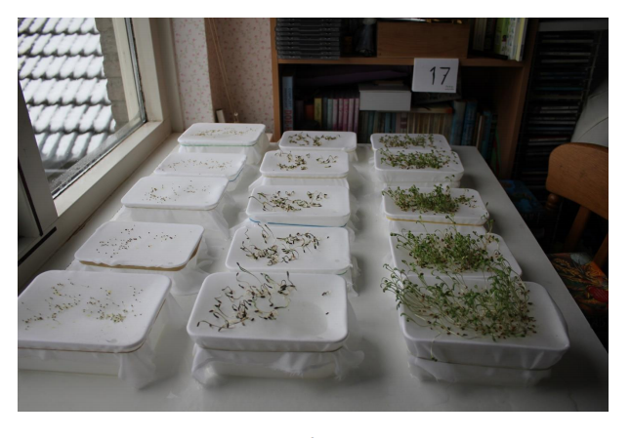
Met hoeveel gram zout per liter kan tuinkers nog kiemen en uitgroeien tot een herkenbare plant?
De cel
Voorbeeld practicum:
Zouttolerantie van tuinkers

Slide 10
Met hoeveel gram zout per liter kan tuinkers nog kiemen en uitgroeien tot een plantje?
De cel
A
12 gram zout per liter
B
18 gram zout per liter
C
24 gram zout per liter
D
30 gram zout per liter

Slide 11
Resultaat
De cel
Bron: Joyce van Leeuwen, 2018, Zoute planten - Een overzicht van de huidige stand van zaken in de zilte landbouw. Profielwerkstuk vwo 6

Slide 12
Bron: Joyce van Leeuwen, 2018, Zoute planten - Een overzicht van de huidige stand van zaken in de zilte landbouw. Profielwerkstuk vwo 6

Slide 13
De cel
Wat je kunt verwachten in de module:

Slide 14
De cel
Opdrachten over osmose in de context verzilting: Wat gebeurt er in de cellen bij overschot aan zout?

Slide 15
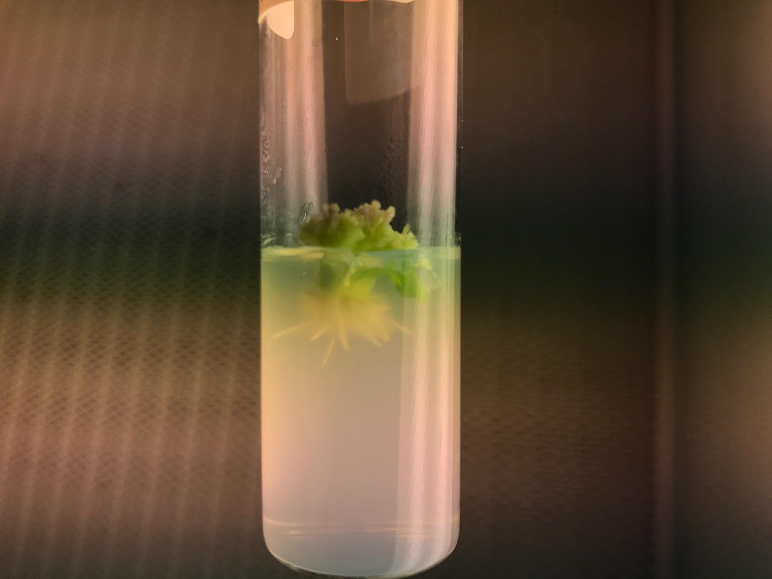
De cel
Extra verdieping of inspiratie voor PWS:
  Hoe werkt een weefselkweek en hoe werk je steriel?

Slide 16
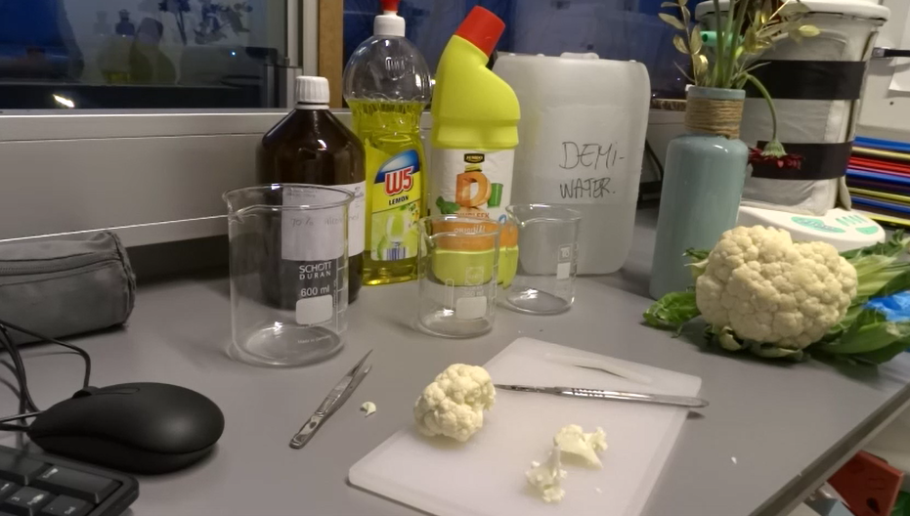
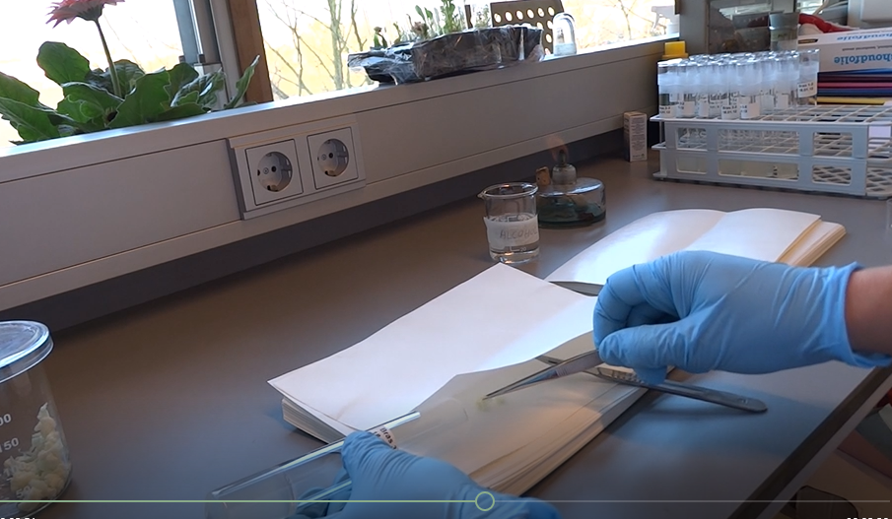
Instructievideo’s bij het practicum
De cel
Weefselkweek deel 2
Verwerken plantmateriaal
Weefselkweek deel 1
Voorbereiden plantmateriaal
Materiaal beschikbaar via NIBI & Iribov
Mail naar Tycho Malmberg (malmberg@nibi.com)

Slide 17
De cel
Extra verdieping of inspiratie voor PWS:
  Wat is coeliakie en wat doet dat met je darmen?

Slide 18
Gluten intolerantie
Opdracht bloemkleur
De cel
De documentaire 'Leven Zonder Gluten’.
22 juni 2015 – 15:55 min
In deze jeugddocumentaire volgen we de 11-jarige Ezry en zien we hoe zij omgaat met coeliakie. Wat zijn dingen waar Ezry tegenaan loopt? En hoe kan je het beste omgaan met coeliakie en het glutenvrije dieet?
Keuringsdienst van waarde – Gluten
2 april 2015 – 24:59 min
Klokhuis – gluten
13 februari 2018 – 14:34 min (inclusief toneelstukjes tussendoor)

Slide 19
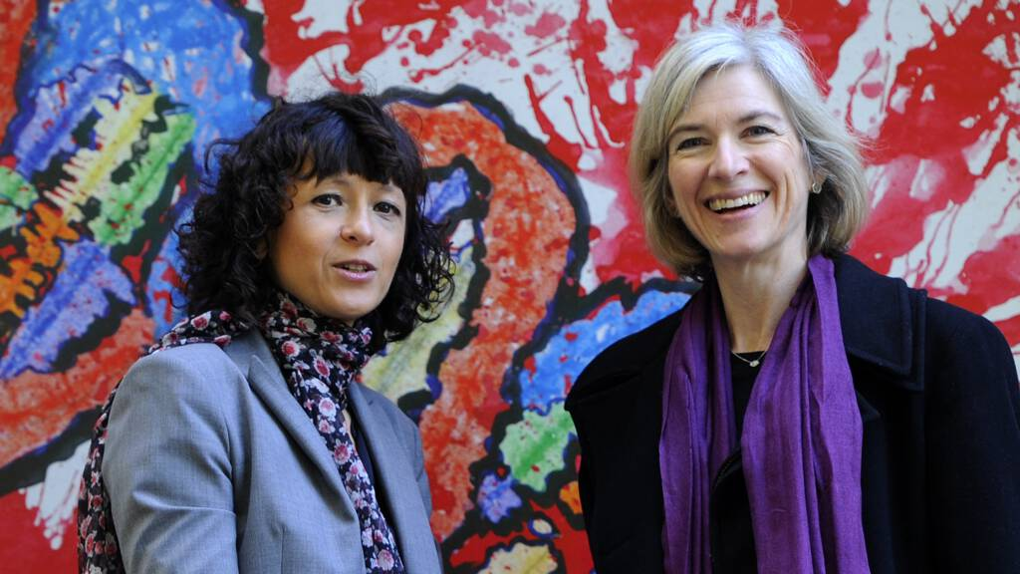
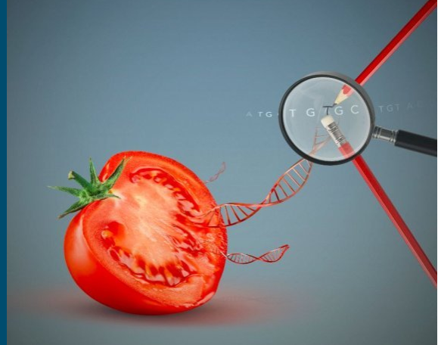
Context: (moderne) veredeling
Genetica
Nobelprijs (scheikunde) voor Emmanuelle Charpentier (microbiologe) en Jennifer Doudna (biochemica) voor hun werk in de nieuwste veredelingstechniek: Crispr-Cas9
7 Oktober 2020
Engelstalige animatie op niveau van celorganellen
31 okt 2017 - 4:31 min
Nederlandstalige uitleg aan de hand van dia’s met uitleg
30 mei 2018 – 9:30

Slide 20
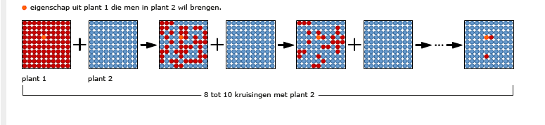
Klassieke veredeling
Genetica
Schematische weergave van het overplaatsen van een eigenschap van plant 1 naar plant 2 door middel van klassieke genetica.
Bron: Studio Biologie
Notes:
Visualisatie van klassieke veredeling in blokschema
Voorbeeld van het overbrengen van één specifieke eigenschap van plant 1 (rood) in verder alle andere eigenschappen van plant 2 (blauw). Veel kruisingen met plant 2 (lijn) zijn dan nodig.

Slide 21
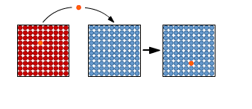
Moderne veredeling
Genetica
Schematische weergave van het overplaatsen van een eigenschap van plant 1 naar plant 2 door middel van moderne veredelingstechnieken
Bron: Studio Biologie
Notes:
Visualisatie van moderne veredeling in blokschema
Door nieuwe technieken is het mogelijk om een eigenschap van de één plant uit het DNA te ‘’knippen’’ en in te brengen in het genoom van de andere plant (plant 1 = rood; plant 2 = blauw)

Slide 22
Genetica
Crispr-Cas9 techniek
Vlaamse uitleg (aanleiding coronavirus en He Jiankui)
22 mei 2020 - 9:48 min
Let op! Erg volgt straks een quiz ☺
Notes:
Selectie van uitleg op youtube over Crispr-Cas techniek.

Slide 23
Genetica
Vraag 1
Wat vertelt Hetty Helsmoortel over de herkomst van het crispr-syteem?
A
Het was oorspronkelijk een verdediging van virussen tegen bacteriën
B
Het was oorspronkelijk een verdediging van bacteriën tegen virussen
C
Het was oorspronkelijk een verdediging van schimmels tegen virussen
D
Het was oorspronkelijk een verdediging van schimmels tegen bacteriën
Notes:
Selectie van uitleg op youtube over Crispr-Cas techniek.

Slide 24
Genetica
Vraag 2
Maakt Christa uit het eerste filmpje ook gebruik van moderne veredelingstechnieken?
A
Ja, zij probeert het DNA van de Arabidopsis-plant zouttolerant te maken
B
Ja, zij probeert de wortels van de Arabidopsis-plant beter te maken in het herkennen VAN zout
C
Nee, zij verzamelt alleen meer kennis over hoe de Arabidopsis-plant omgaat met zout
D
Nee, zij maakt gebruik van klassieke veredelingsmethodes om de Arabidopsis-plant zouttolerant te maken
Notes:
Selectie van uitleg op youtube over Crispr-Cas techniek.

Slide 25
Genetica
Vraag 3
Vind jij dat er een verschil is tussen de behandeling van Victoria Grey en de behandeling van Lulu en Nana?
A
Ja, ik vind dat de behandeling van Victoria Grey mag en die van Lulu en Nana niet
B
Ja, ik vind de behandeling Lulu en Nana mag en die van Victoria Grey niet
C
Nee, ik vind dat er geen verschil is en dat beide behandelingen prima zijn
D
Nee, ik vind dat er geen verschil is en dat beide behandelingen niet mogen
Notes:
Selectie van uitleg op youtube over Crispr-Cas techniek.

Slide 26
Genetica
Vraag 4
Welke verandering in planten is niet door moderne veredeling tot stand gebracht?
A
Spruiten die minder bitter smaken
B
Het gezonder maken van een tomaat door de vrucht andere/extra stoffen te laten produceren
C
Het resistent maken van gewassen tegen onkruidverdelgers en insecticiden
D
Het resistent maken van aardappels tegen Phyotphtora

Slide 27
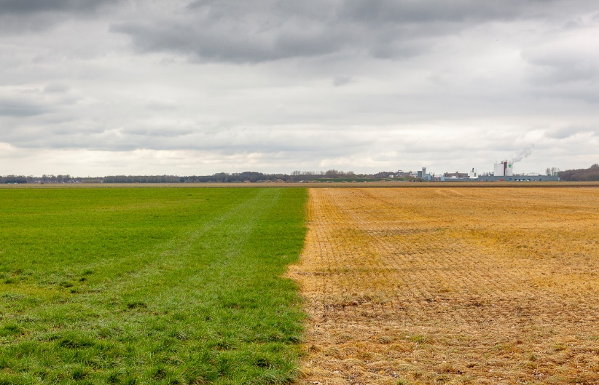
Genetica
Roundup Ready
  Info: Roundup is de bekendste merknaam van een herbicide (onkruidbestrijder) met glyfosaat. Glyfosaat remt een belangrijk enzym in de plant (EPSP-synthase). Hierdoor worden bepaalde essentiële-aminozuren niet meer aangemaakt en gaat de plant dood.
  Methode: Met behulp van een particle gun (genenkanon) is het plasmide met het zogeheten CP4 EPSPS gen op sojaweefsel geschoten. Hierna worden de losse stukken weefsel met getransformeerd DNA geïsoleerd en vervolgens laten ze die cellen uitgroeien tot een hele transgene plant.
  Gen: CPS4 EPSPS zorgt ervoor dat glyfosaat niet kan binden aan de enzymen die normaal geremd worden. (Hoe? Lees dit artikel van de WUR).
  Doel: Door de moderne veredeling is het gewas dat de agrariër wil oogsten beschermt tegen het gif. Onkruid zonder aanpassing gaat dood, het gewas niet.
Gebruik van glyfosaat op een akker (rechts) is vaak te zien aan het dode gras dat zichtbaar is voor het land omgeploegd word en ingezaaid met het doelgewas. Bron: Volkskrant

Slide 28
Genetica
Bronnen voor discussie over Round-up
Artikelen
Overzicht Roundup van NU.nl
14 juni 2019
Pesticiden mogelijk gevaarlijker dan gedacht: groot onderzoek naar risico’s
16 oktober 2020
Juridisch advies over de mogelijkheden om het gebruik van glyfosaat te reguleren
30 oktober 2020
Filmpjes
Mag 'allesdoder' glyfosaat nog na vandaag? | NOS op 3
9 nov 2017 – 2:00
Berucht bestrijdingsmiddel 2500 keer schadelijker dan gedacht | ZEMBLA
13 mei 2019 – 7:37
Notes:
Wat vinden de leerlingen van het gebruik van chemische middelen voor voedselproductie? Selectie van onderzoeken over Roundup

Slide 29
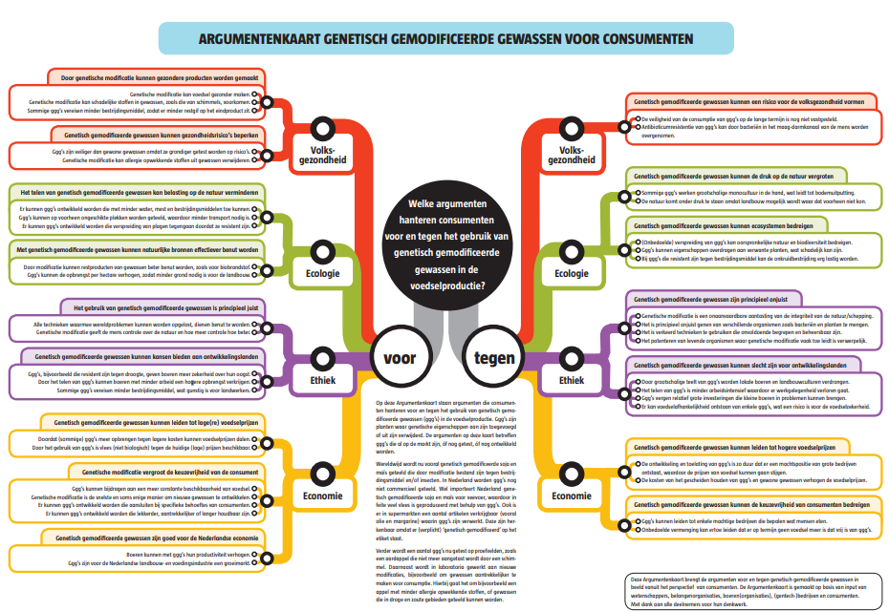
Genetica
Maatschappelijke discussie: Wat mogen wij als mensen allemaal veranderen aan DNA in de wereld om ons heen?
Argumentenkaart
Notes:
Argumentenkaart om te helpen bij de discussie over gemodificeerde gewassen
De getoonde argumentenkaart met voor- en tegenargumenten is opgesteld door de overheid en hier te downloaden:
http://www.rijksoverheid.nl/onderwerpen/biotechnologie/documenten-en-publicaties/brochures/2009/01/01/argumentenkaart.html

Slide 30
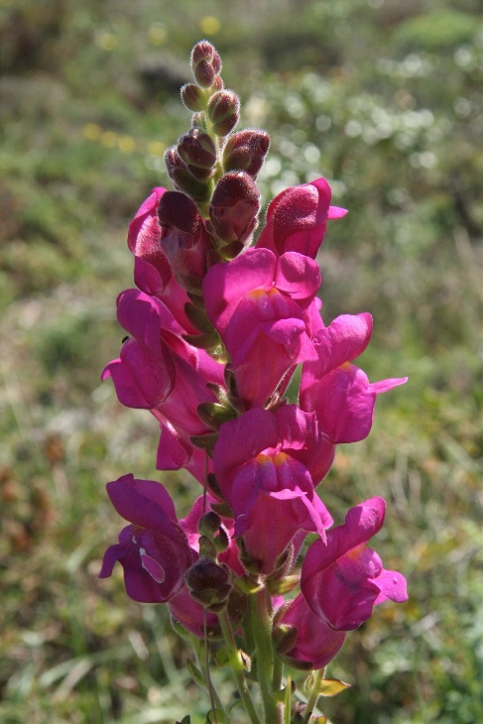
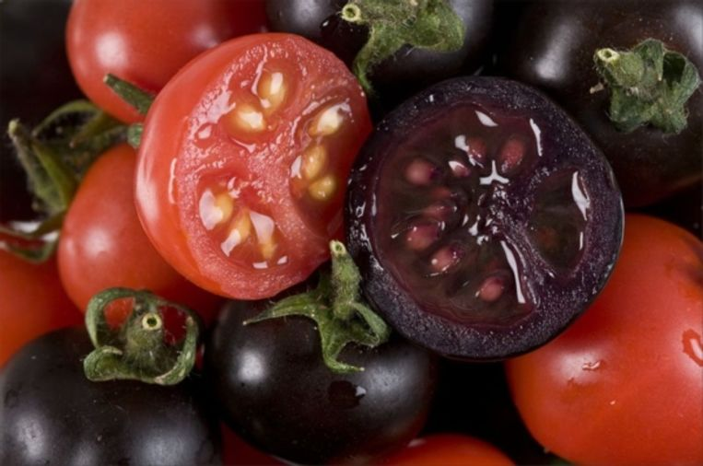
Genetica
De paarse tomaat
  Methode: genen voor de paarse kleur werden uit een leeuwenbekje gehaald en ingebracht in de bacterie Agrobacterium tumefaciens.
  De A. tumefaciens-bacterie dringt daarna tomatencellen binnen.
  Uit deze getransformeerde tomatencellen worden weer hele planten gekweekt zodat een tomatenplant ontstaat met het gen van het leeuwenbekje erin.
  Gen: Het leeuwenbekjesgen codeert voor een eiwit dat betrokken is bij de vorming van anthocyanen.
  Dit gen komt ook voor in zwarte bessen, aardbeien en cranberries.
Grote leeuwenbek
Antirrhinum majus L. Bron: Floron
  Doel: Antocyaan beschermt tegen hart- en vaatziekten en bepaalde soorten kanker.
Rode en paarse tomaat. Bron: Trouw

Slide 31
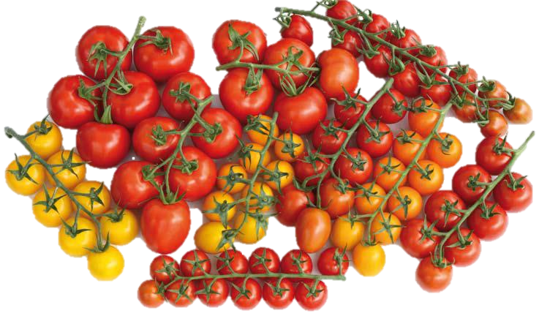
Voorbeeld practicum:
Tomaten op de (teken)tafel
Genetica

Slide 32
Genetica
Tijd om te proeven!
Maak een tweetal – bepaal wie gaat proeven
De proefpersoon sluit de ogen
De ander haalt drie verschillende tomaten en snijd ze doormidden.
Leg de stukjes tomaat op een servetje en loop terug naar je partner
Laat de tomaten in willekeurige volgorde proeven.
Welke tomaat smaakt het meest zoet?

Slide 33
Genetica
Proefpersonen:
Welke tomaat zou jij in een salade stoppen?
A
B
C

Slide 34
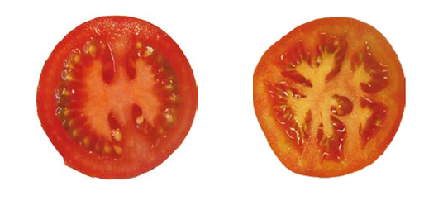
Genetica
Tijd om te voelen!
Is het servetje nog droog?

Slide 35
Genetica
Welke tomaat zou jij op basis van het lekgewicht in een salade stoppen?
A
B
C

Slide 36
Genetica
En welke als je kijkt naar het formaat?
A
B
C

Slide 37
Bijbehorende opdracht voor leerlingen
Genetica
Rassen | Eigenschap | Fenotype | Genotype
Trostomaat | Formaat | Groot | ff
 | Hokkigheid | Tweehokkig | HH of Hh
 | Suikergehalte | Zeer zoet | S^{H}S^{H}
Cherrytomaat | Formaat | Klein | FF of Ff
 | Hokkigheid | Tweehokkig | HH of Hh
 | Suikergehalte | Zeer zoet | S^{H}S^{H}
Vleestomaat | Formaat | Groot | ff
 | Hokkigheid | Meerhokkig | hh
 | Suikergehalte | Matig zoet | S^{L}S^{L}
Gewone tomaat | Formaat | Groot | ff
 | Hokkigheid | Tweehokkig | HH of Hh
 | Suikergehalte | Zoet | S^{L}S^{H} (intermediair fenotype)
Romatomaat | Formaat | Groot | ff
 | Hokkigheid | Tweehokkig | HH of Hh
 | Suikergehalte | Zoet | S^{L}S^{H} (intermediair fenotype)

Slide 38
De cel
Wat je verder nog kunt verwachten in de module:

Slide 39

Genetica
En verder in de module:
Behandel kruisingsschema's aan de hand van bloemkleur bij gerbera’s

Slide 40
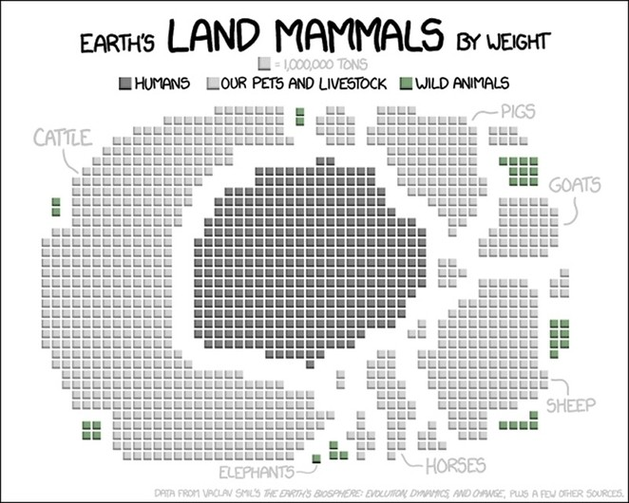
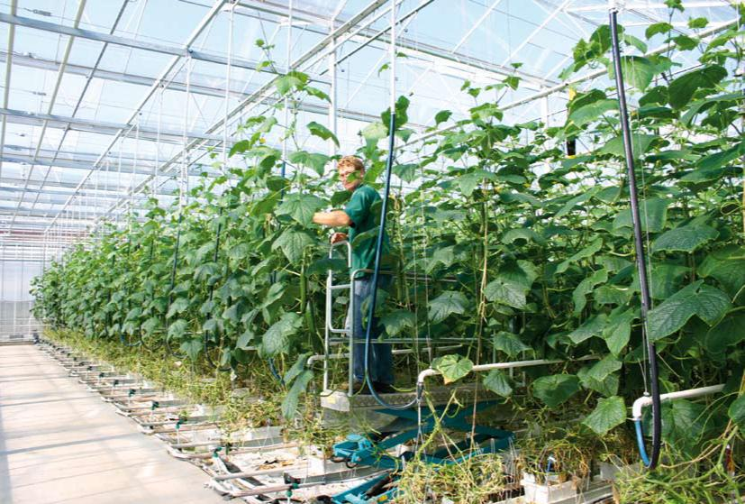
Context: Planten kweken als beroep
Ecologie
Bron: Rewilding Earth
NOS nieuws over aanpak stikstofcrisis
13 oktober 2020 – 4:04 min
Trailer ‘’I am Greta’’ over de noodzaak om klimaatverandering tegen te gaan
18 september 2020 – 2:38 min
Kijkje in de kas – IDKas voor tomaten
2 maart 2015 – 3:49 min
Het groene oosten – duurzaam kassen verwarmen
3 nov 2015 – 4:11 min

Slide 41
Ecologie
Gebruik de ontwerpcylcus om te bepalen wat er allemaal komt kijken bij het bouwen van een komkommerkas

Slide 42
Ecologie
Gebruik de ontwerpcylcus om te bepalen wat er allemaal komt kijken bij het bouwen van een komkommerkas

Slide 43
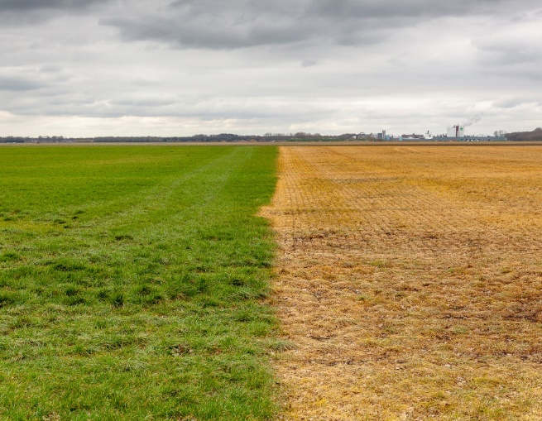
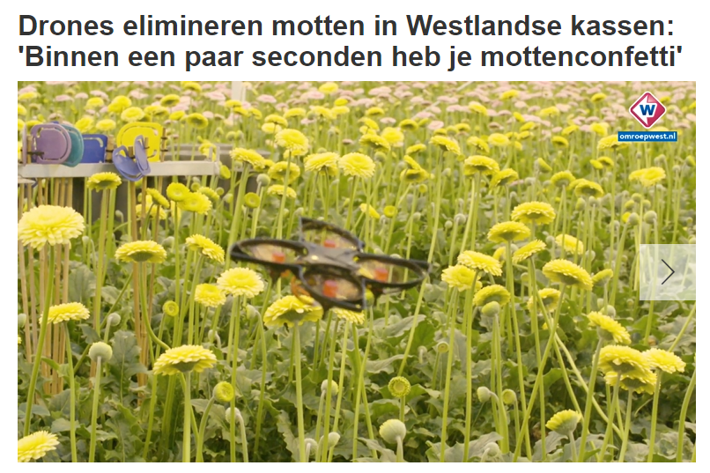
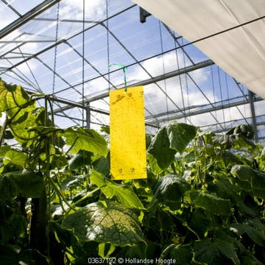
Gewasbescherming
Ecologie

Slide 44
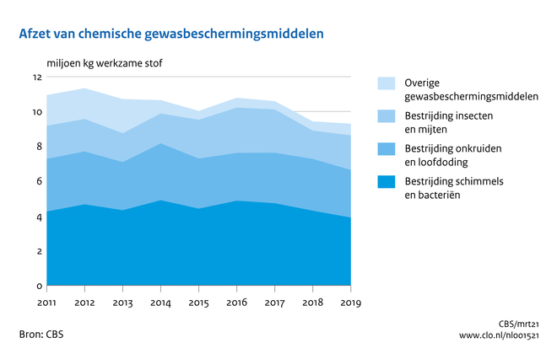
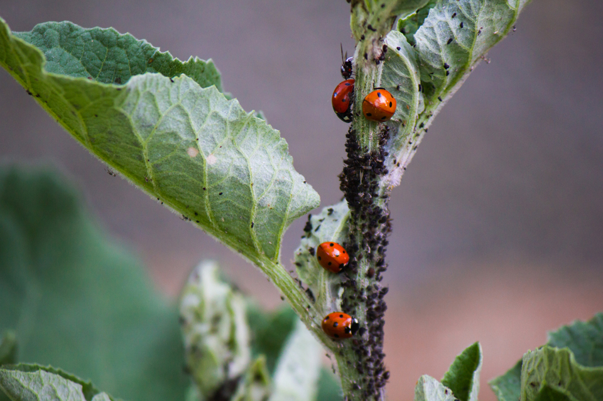
Gewasbescherming
Ecologie

Slide 45
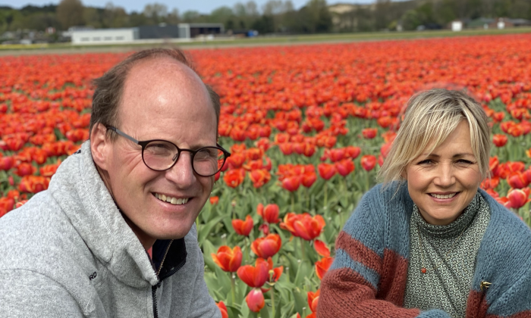
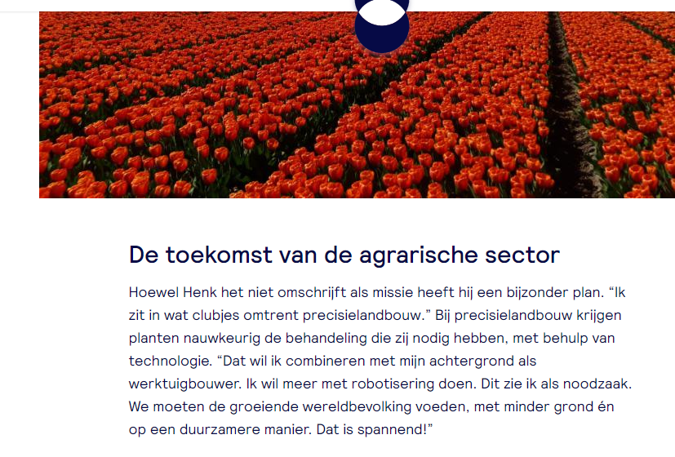
Onze boerderij
Ecologie

Slide 46
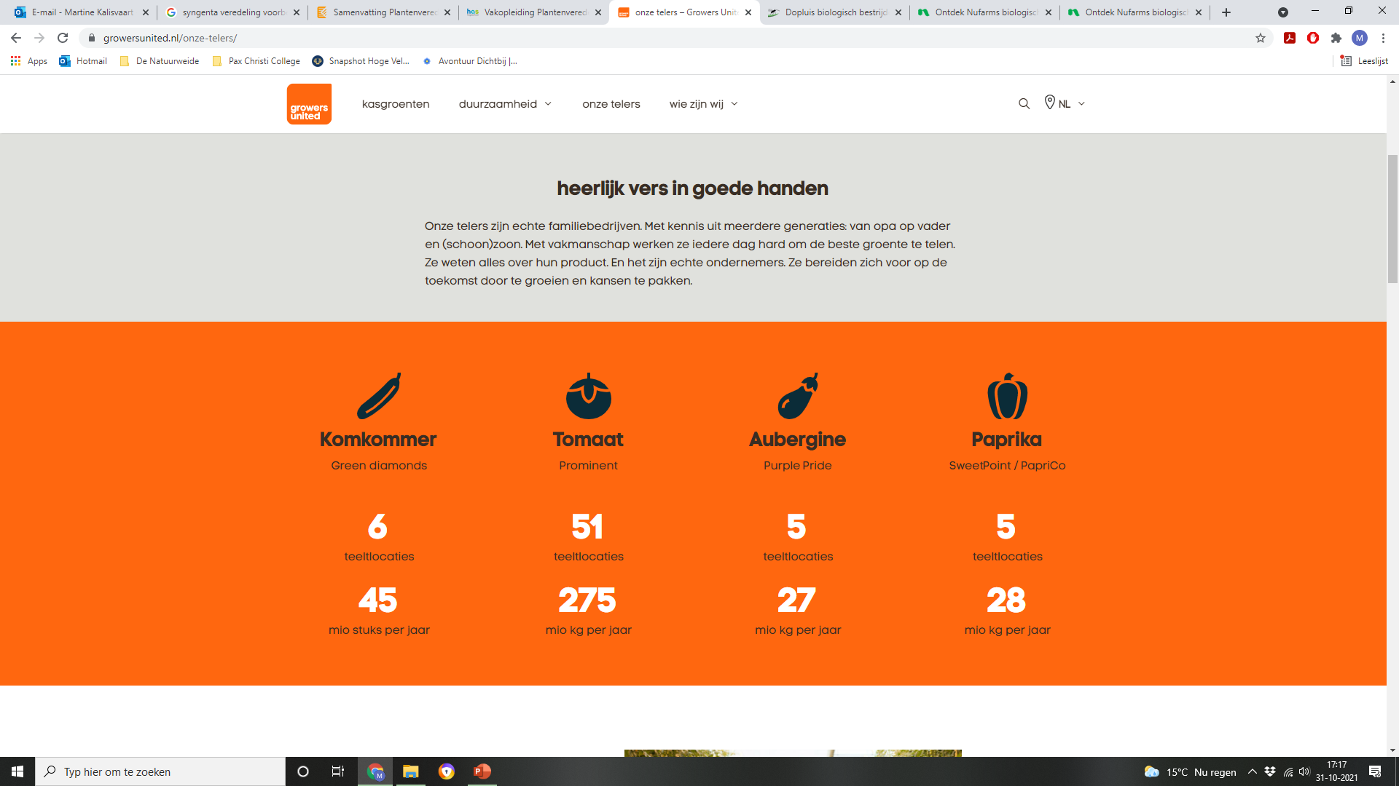
Kies je favoriet!
Ecologie
Notes:
Antwoorden op de vragen van de module staan in de docentenhandleiding

Slide 47
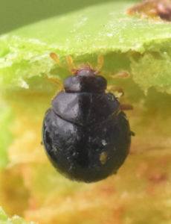
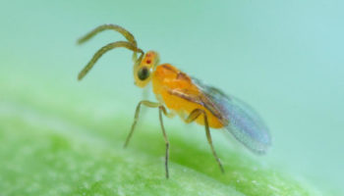
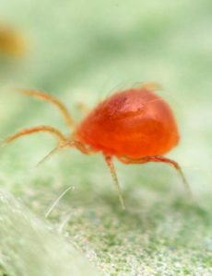
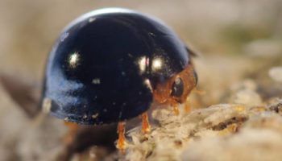
Kies je favoriet!
Ecologie
Ercal
Tetrix
Chilix
Delphibug

Slide 48
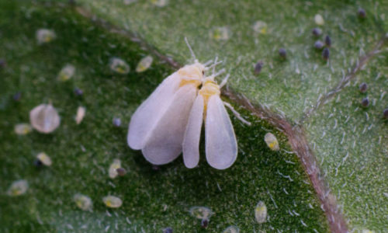
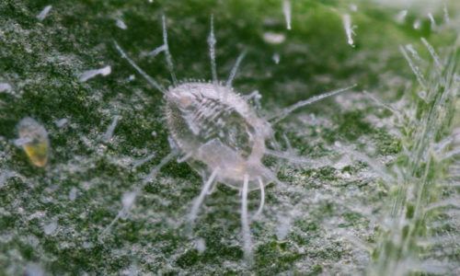
Ohjee!
Ecologie
Kaswittevlieg
Pop van de kaswittevlieg
Notes:
https://entocare.nl/biologische-bestrijding-wittevlieg/ercal/

Slide 49
Ecologie

Slide 50
Zij kunnen je redden!
Ecologie
Ercal
Delphibug
Sluipwesp
Eretmocerus eremicus
Roofkever
Delphastus catalinae

Slide 51
Ecologie

Slide 52
Ecologie

Slide 53

Kies je favoriet!
Ecologie
Ercal
Aardappel
Wortel
Biet
Ui
Ui

Slide 54
Kies een getal
Ecologie
1
2
3
10

Slide 55
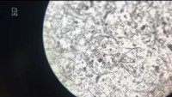
Ohjee!
Ecologie
Aaltjes

Slide 56
Aaltjes
Ecologie
Cyste = een afgestorven ‘vrouwtje’
300 tot 600 eieren in rust

Slide 57
Ecologie
Ercal
Aardappel
Wortel
Biet
Ui
Ui

Slide 58
Strokenteelt
Ecologie
1
2
10
3
Notes:
https://entocare.nl/biologische-bestrijding-wittevlieg/ercal/

Slide 59
Strokenteelt
Ecologie
100% verlies
25% verlies
50% verlies
12,5% verlies
Universiteit Wageningen doet onderzoek naar strokenteelt
Notes:
https://entocare.nl/biologische-bestrijding-wittevlieg/ercal/

Slide 60
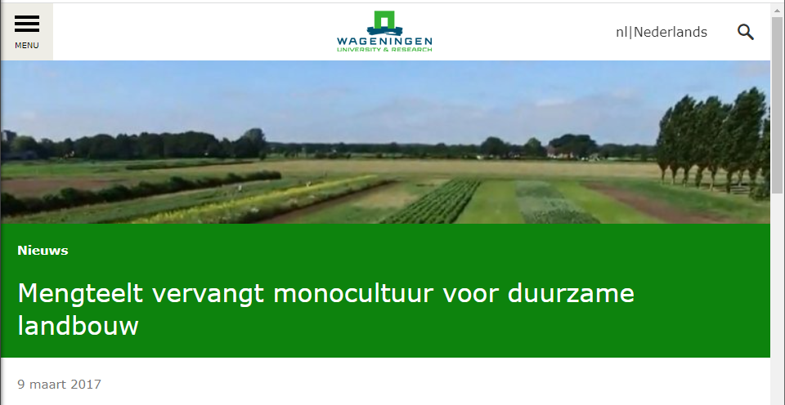
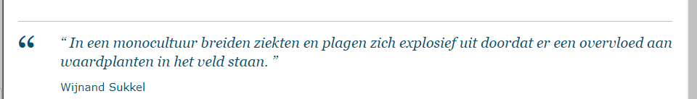
Ecologie

Slide 61
Ecologie
Wie staat er nog?

Slide 62
Ecologie
Prijsvraag:
In het trendrapport 2020 van Bionext staat een artikel over consumentengedrag. Eén van de vragen hierbij was: ’’Wanneer zou je vaker biologische voedingsmiddelen kopen dan je nu doet?’’
Hoeveel procent van de mensen gaf als antwoord:
‘’Als biologische boodschapper goedkoper zouden zijn’’

Slide 63
Ecologie
0%
20%
40%
60%
80%
100%

Slide 64
Ecologie
Shoot-out vraag

Slide 65
Ecologie
Wat je verder nog kunt verwachten in de module:

Slide 66
Ecologie
Een heel andere context over (a)biotische invloeden op planten

Slide 67
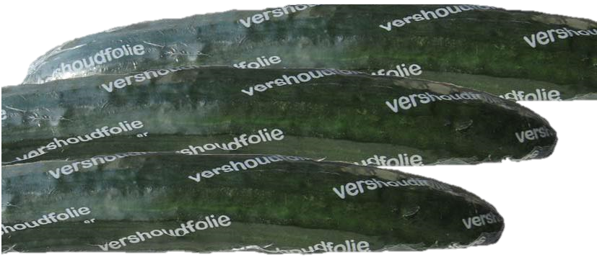
Practicuminspiratie: houdbaarheid komkommers
Ecologie

Slide 68
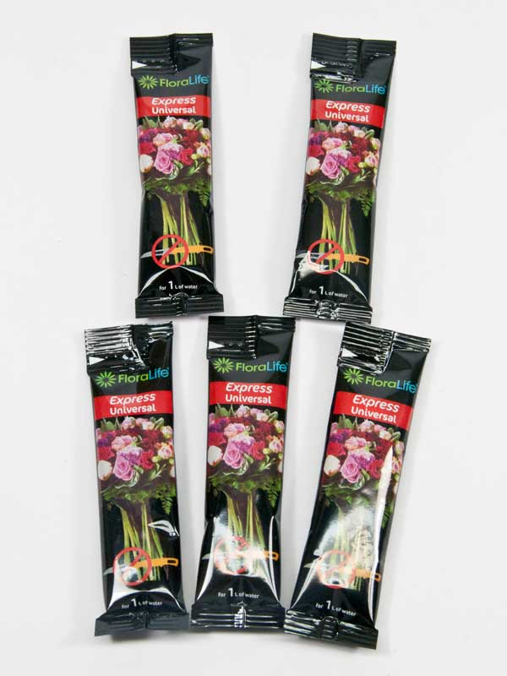
Practicuminspiratie: bloemvoeding
Ecologie
Wat zit er eigenlijk allemaal in zo’n zakje bij een bos bloemen? En wat doet dat?
Bron: Bloemschikwinkel

Slide 69
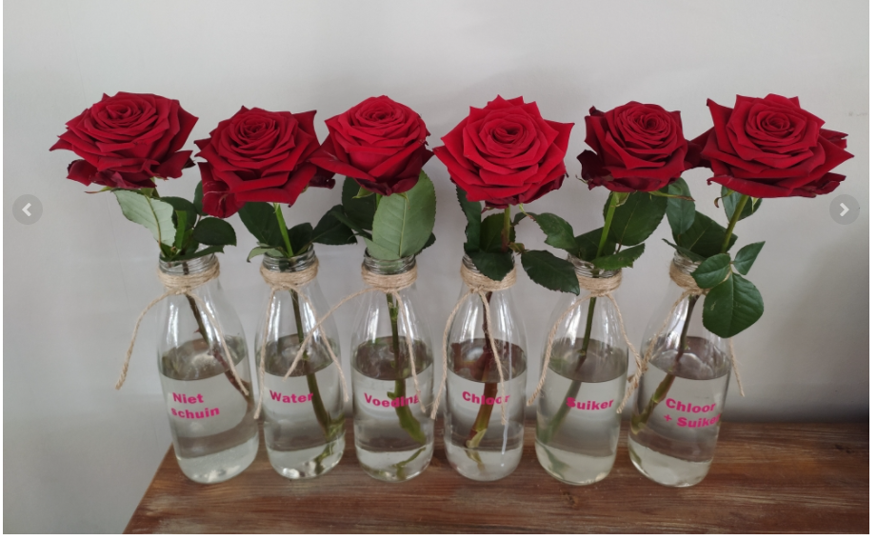
Practicum inspiratie: bloemvoeding
Ecologie
Bron: Madelief by Richelle

Slide 70
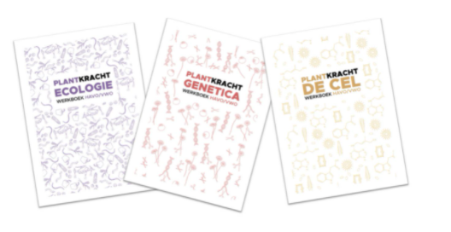
Ecologie
Kijk vooral zelf verder!:
Bestellen

Slide 71
Ecologie
Vragen?

